Slide 1



Pizarras
Publicitarias

Slide 2


Slide 3

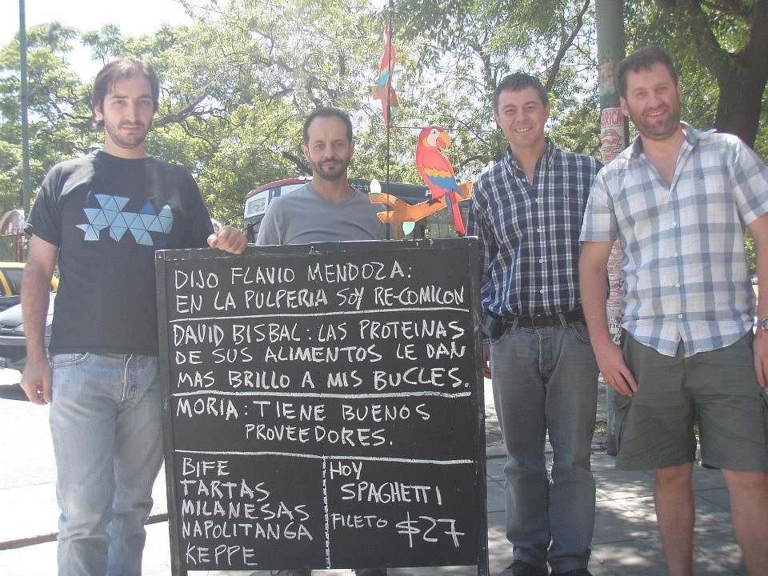

Slide 4

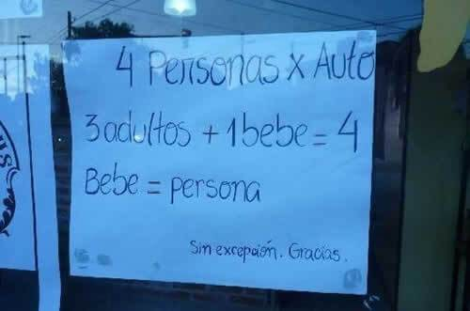

Slide 5
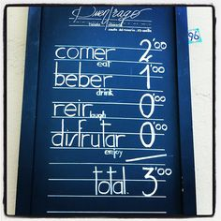

Slide 6
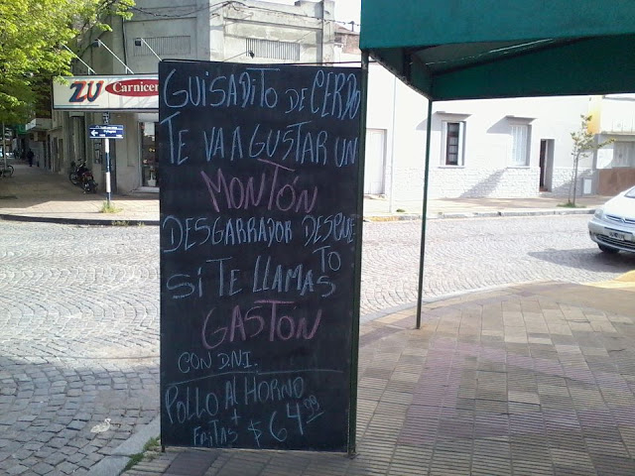

Slide 7
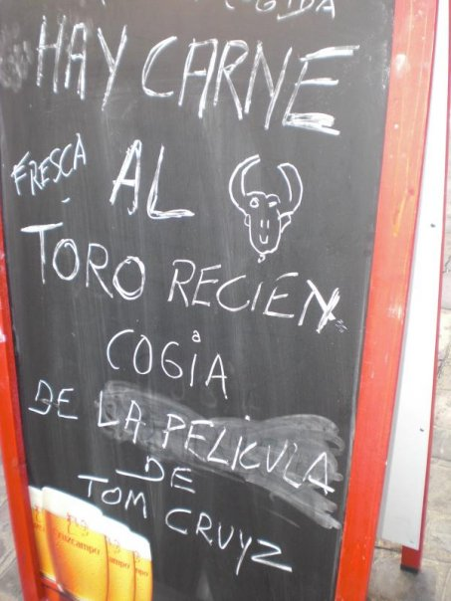

Slide 8

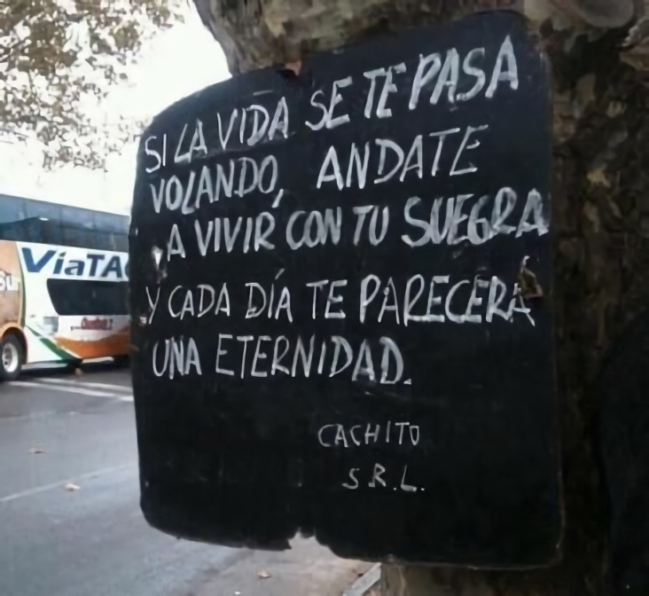

Slide 9

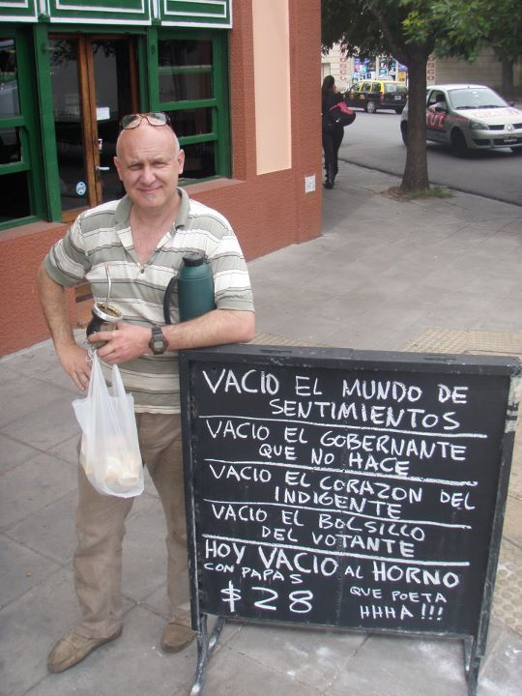

Slide 10


Slide 11
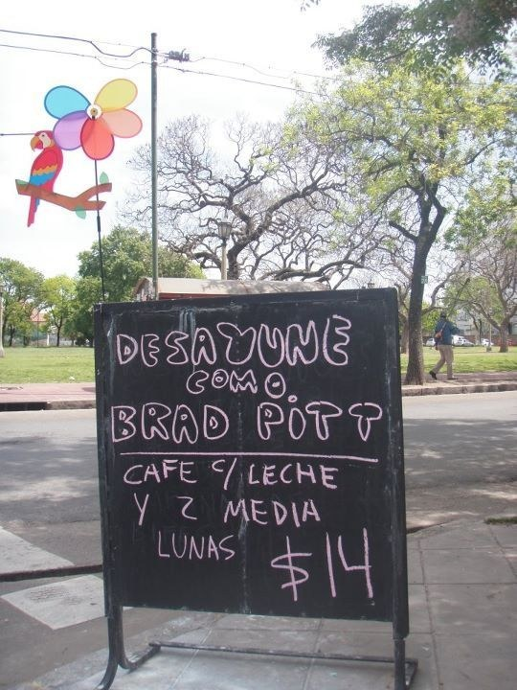

Slide 12


Slide 13
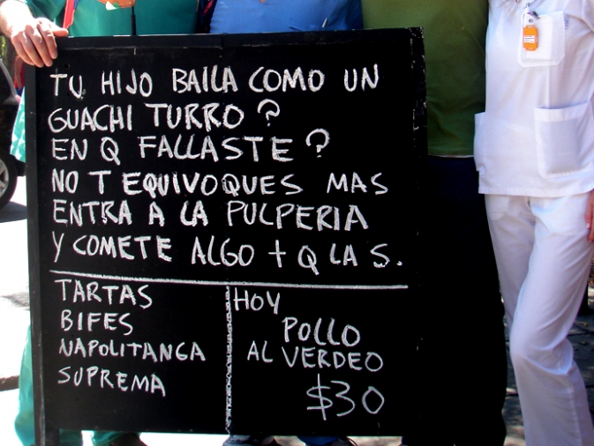

Slide 14
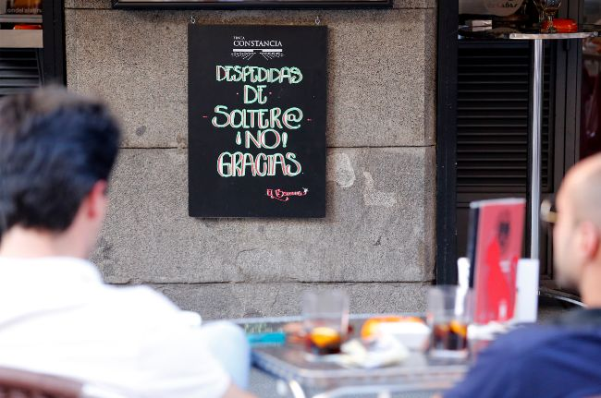

Slide 15
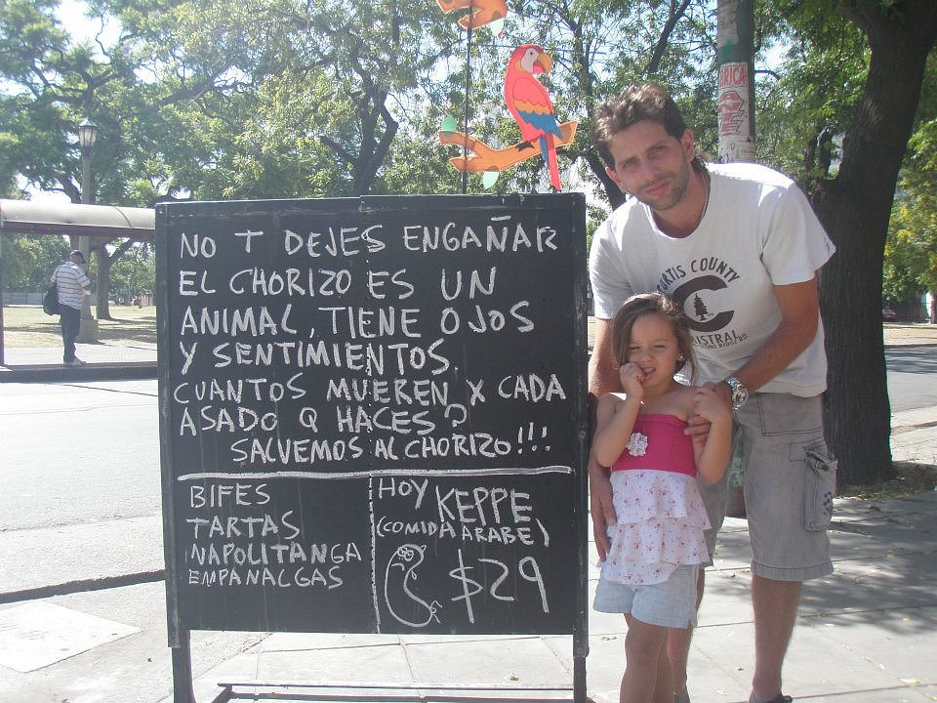

Slide 16


Slide 17


Slide 18
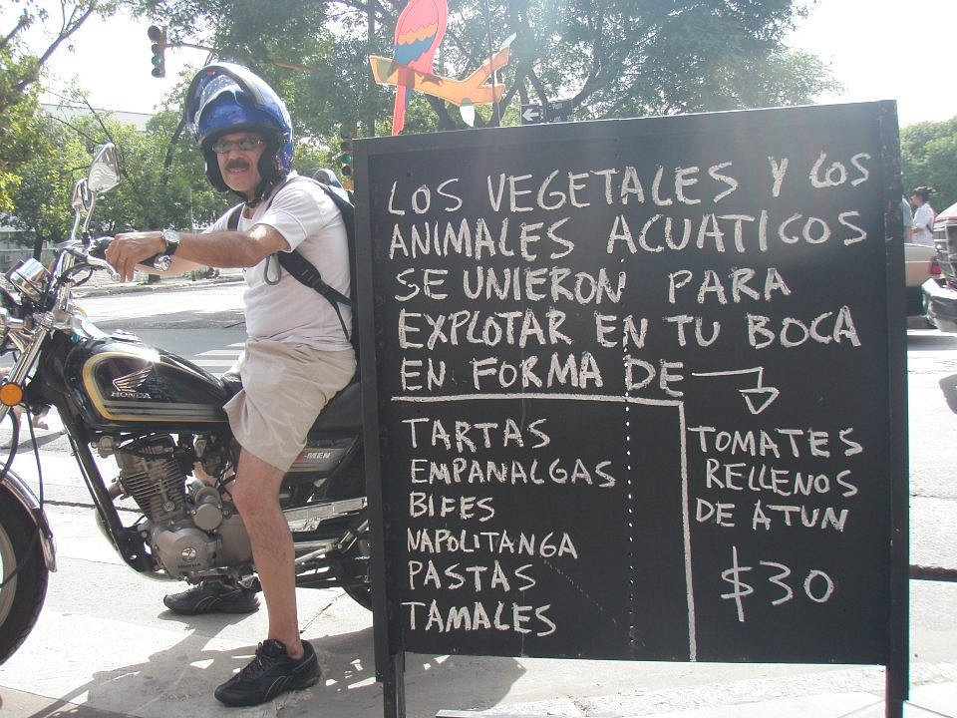

Slide 19
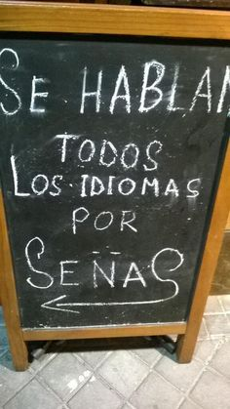
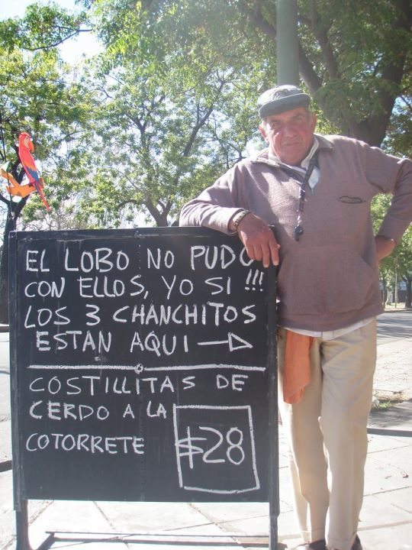

Slide 20


Slide 21
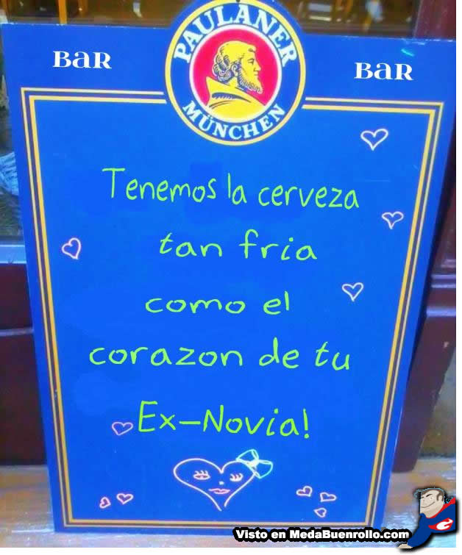

Slide 22
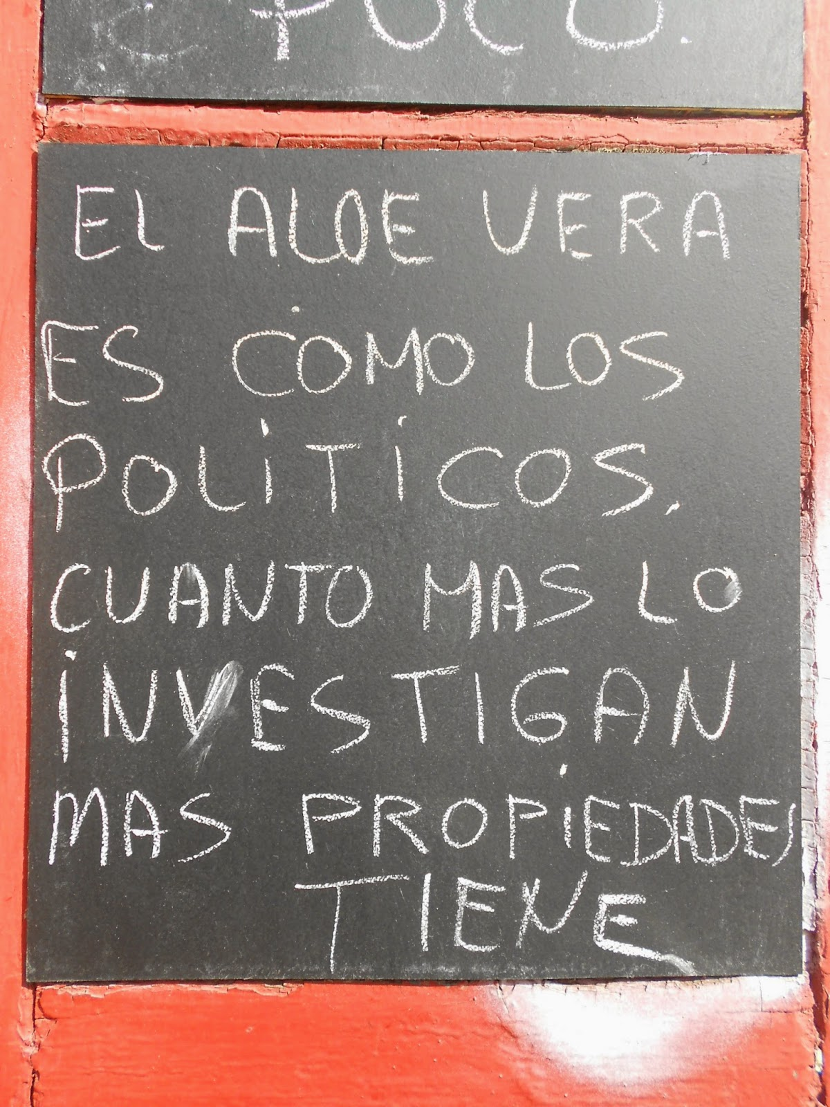
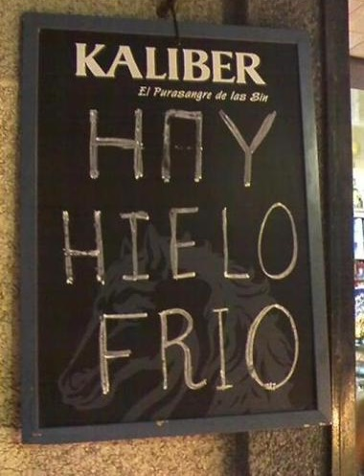

Slide 23
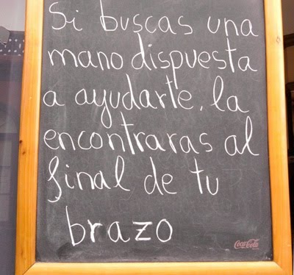

Slide 24
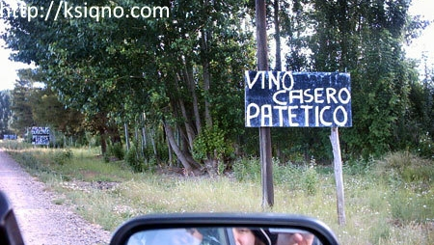

Slide 25
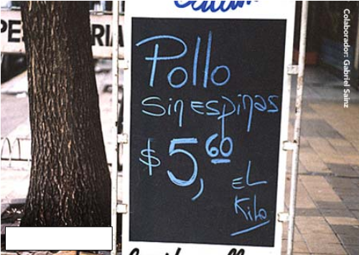

Slide 26
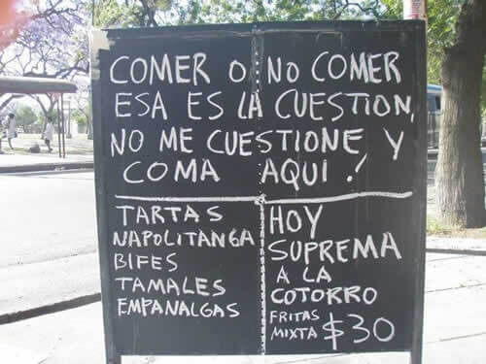

Slide 27
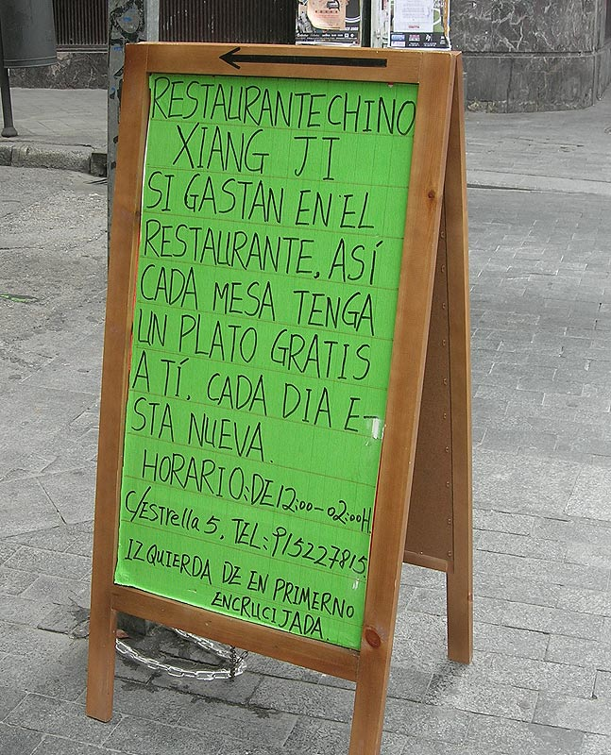

Slide 28

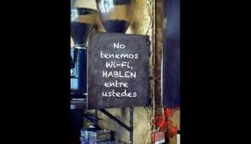

Slide 29
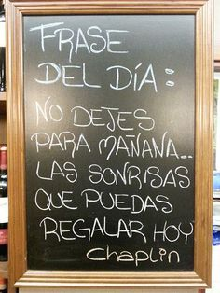

Slide 30
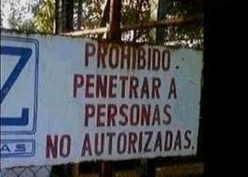

Slide 31
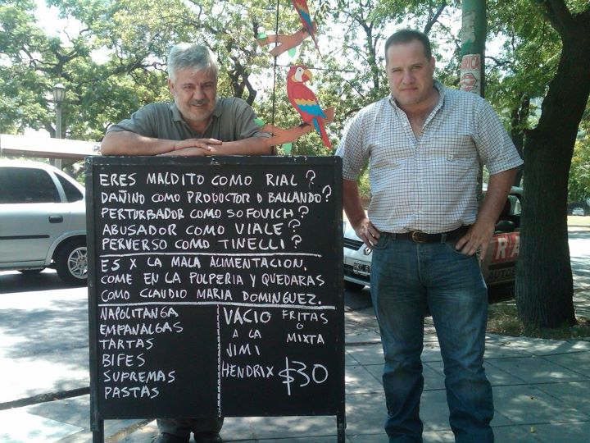

Slide 32



Slide 33


Slide 34


Slide 35
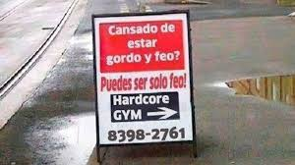

Slide 36


Slide 37
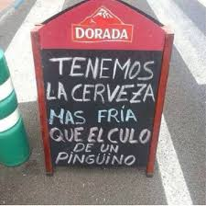

Slide 38


Slide 39
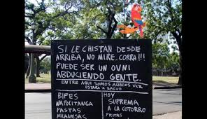

Slide 40


Slide 41
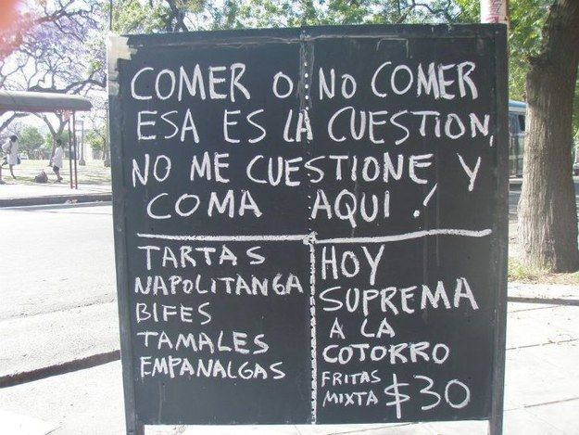

Slide 42
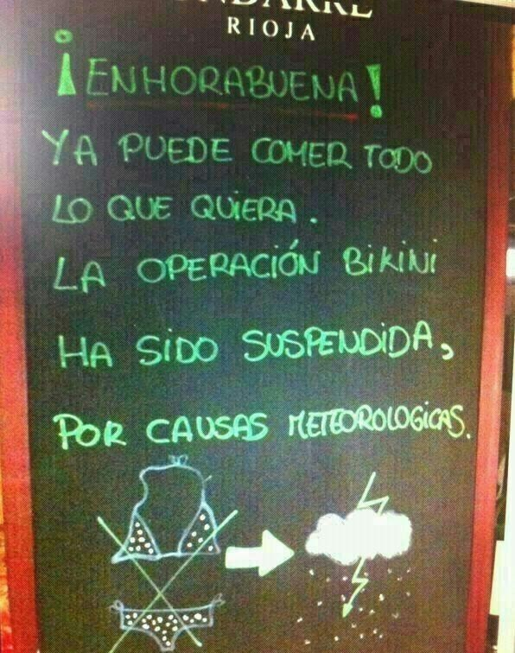

Slide 43
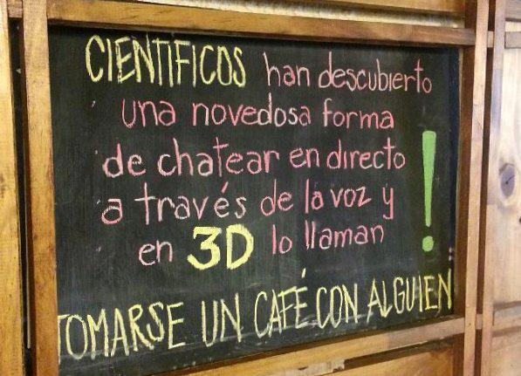

Slide 44


Slide 45


Slide 46

Hoy es jueves, 18 de enero de 2018
Ahora mismo son las 11:40 horas.
UN FUERTE
ABRAZO,
QUE TENGAS
UN BUEN DIA

Slide 47







¿Te ha gustado?
Puedes ver más entrando
Aquí
Además puedes recibir powerpoints en tu correo electrónico suscribiéndote aquí:

